Slide 1
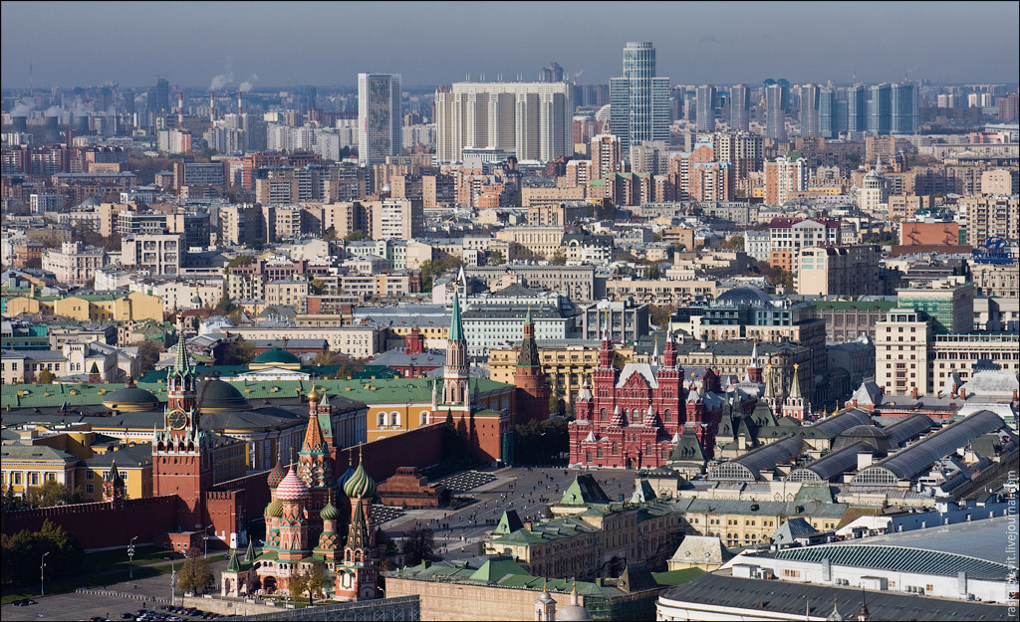

Slide 2
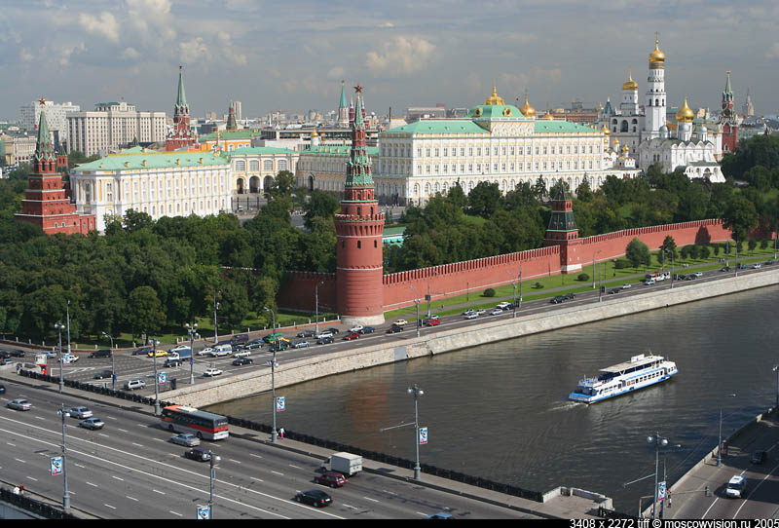
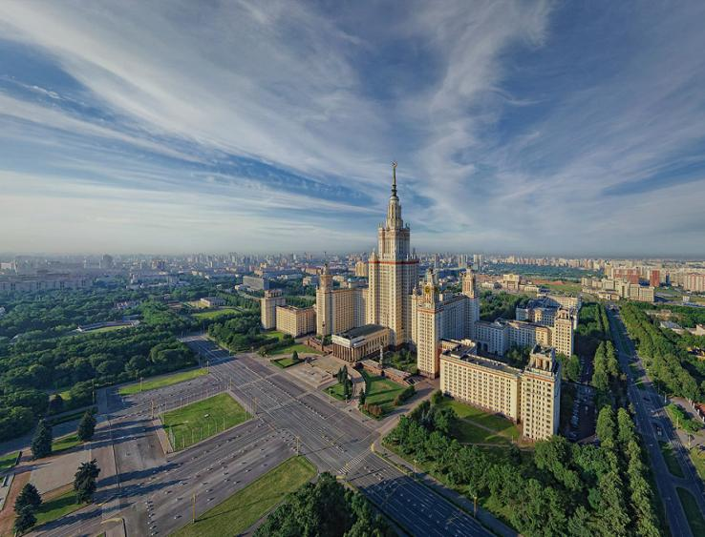
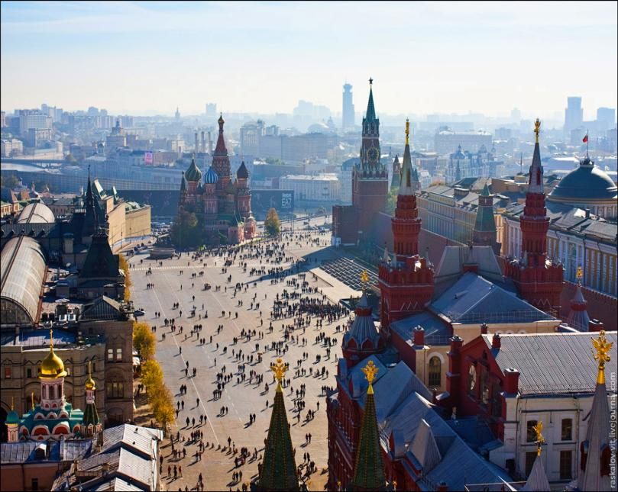

Slide 3
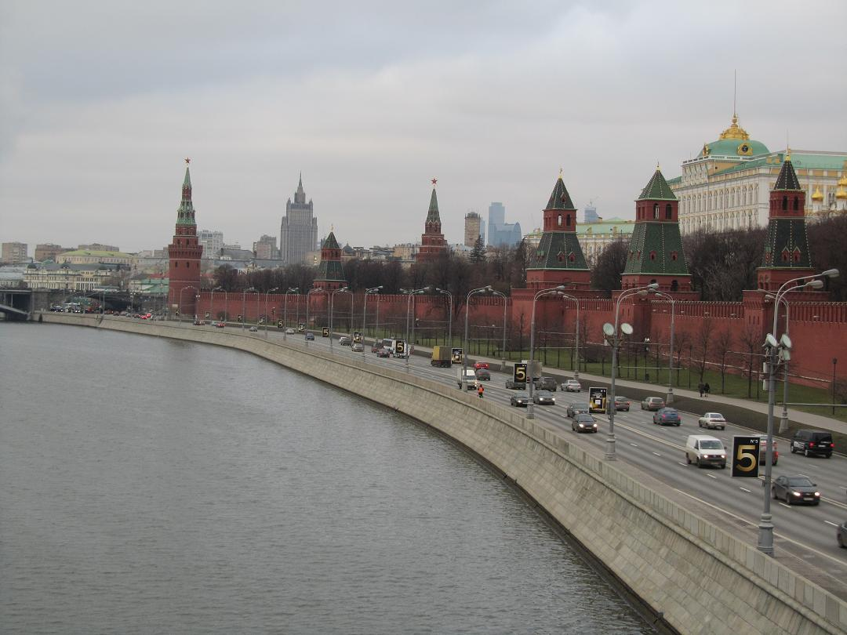

Slide 5
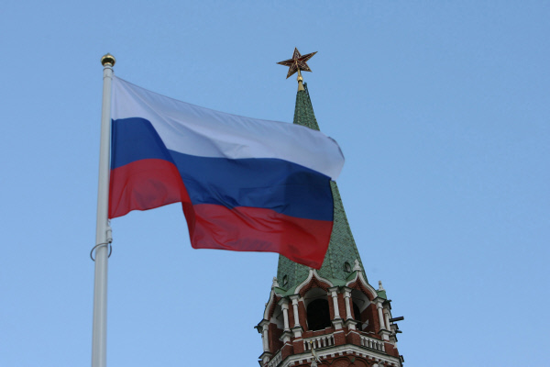

Slide 6
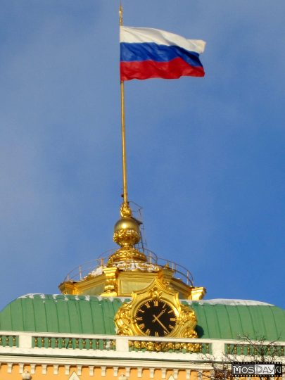

Slide 7
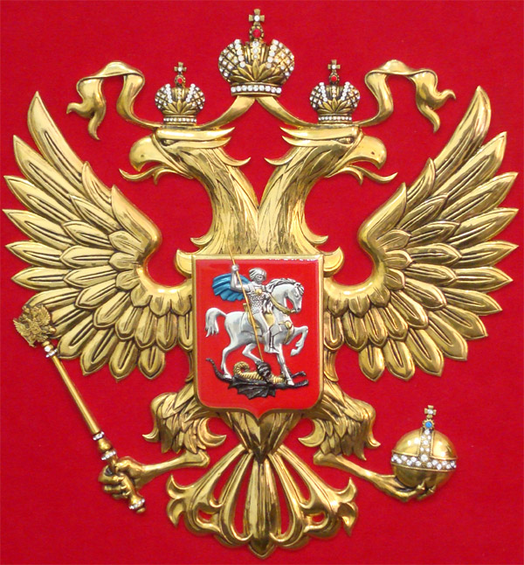
На щите красного цвета изображен двуглавый золотой орёл. Это символ нашего государства. Посмотрите на крылья орла – они похожи на солнечные лучи. Как солнце своими лучами проникает повсюду, так и государство должно на своей территории обо всем знать. На груди орла - красный щит с изображением всадника – это святой Георгий Победоносец. Он на серебряном коне, за плечами у него развивается синий плащ, в правой руке он держит серебряное копьё, которым убивает дракона. Дракон – символ зла. Изображение всадника, убивающего дракона, означает победу над злом. А от слова «копьё» произошло слово «копейка», т.к. изображение Георгия Победоносца с копьём в руке издавна чеканили на мелких монетах. В правой руке у орла – скипетр, а в левой – держава. Это символы власти, управления государством. Скипетр – это жезл, короткая палка, украшенная резьбой, золотом и драгоценными камнями. Он «указывает», что нужно делать, чтобы государство было сильным и богатым. Держава – позолоченный шар с крестом наверху. Тот, кто управляет государством, должен охранять, «держать» его.
На щите красного цвета изображен двуглавый золотой орёл. Это символ нашего государства. Посмотрите на крылья орла – они похожи на солнечные лучи. Как солнце своими лучами проникает повсюду, так и государство должно на своей территории обо всем знать. На груди орла - красный щит с изображением всадника – это святой Георгий Победоносец. Он на серебряном коне, за плечами у него развивается синий плащ, в правой руке он держит серебряное копьё, которым убивает дракона. Дракон – символ зла. Изображение всадника, убивающего дракона, означает победу над злом. В правой руке у орла – скипетр, а в левой – держава. Это символы власти, управления государством. Скипетр – это жезл, короткая палка, украшенная резьбой, золотом и драгоценными камнями. Он «указывает», что нужно делать, чтобы государство было сильным и богатым. Держава – позолоченный шар с крестом наверху. Тот, кто управляет государством, должен охранять, «держать» его.

Slide 8
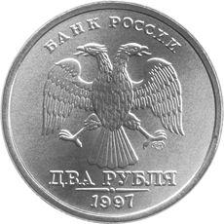
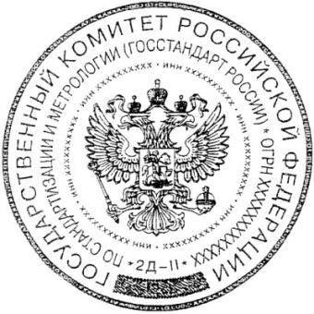
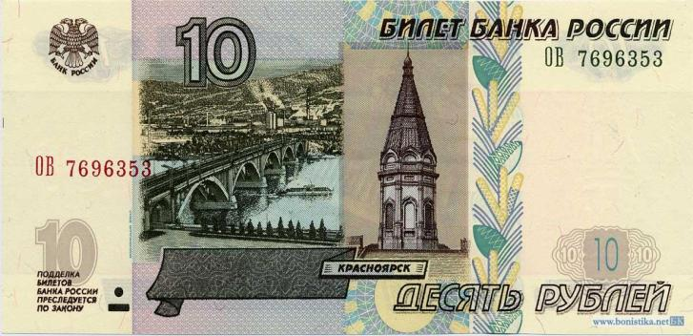
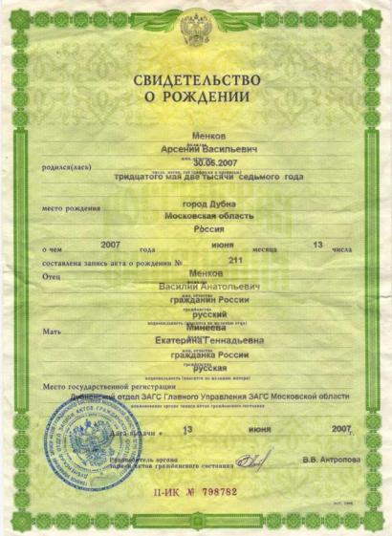
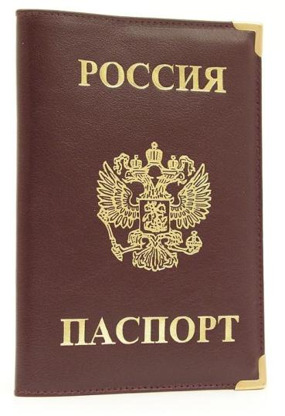
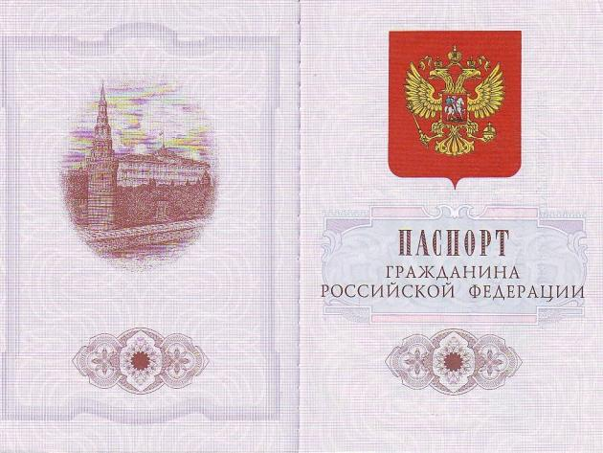

Slide 9
Гимн посвящен нашей стране, её бескрайним просторам, отважным людям, великой истории. В гимне поется о прошлом и будущем страны, о горячей любви граждан к своей Родине. Это торжественная, хвалебная песня страны. Его слушают обязательно стоя, подчеркивая важность и значимость этой песни и каждый гражданин знает гимн своей страны и узнает его из тысячи других мелодий.

Slide 10
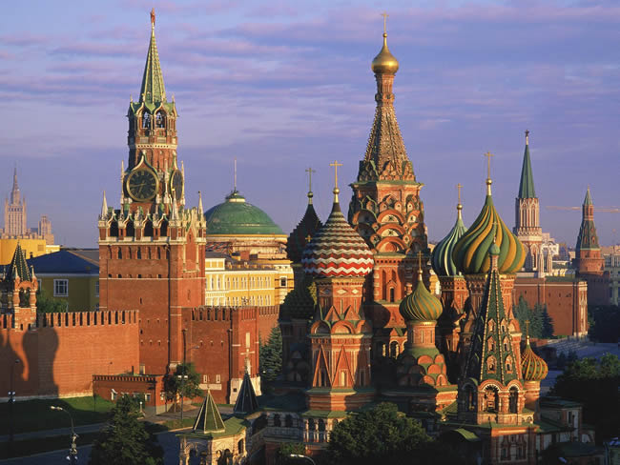
Москва

Slide 11
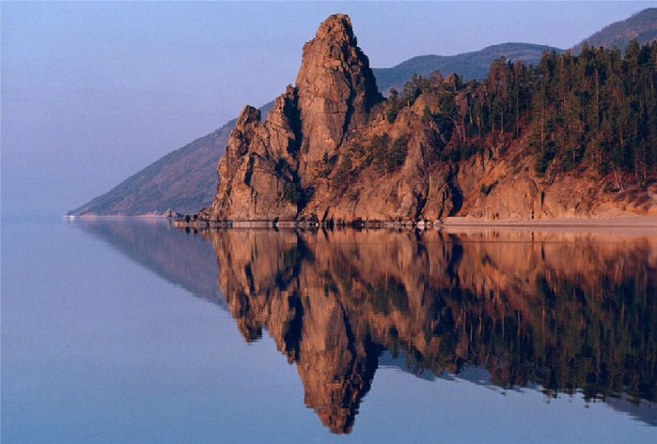
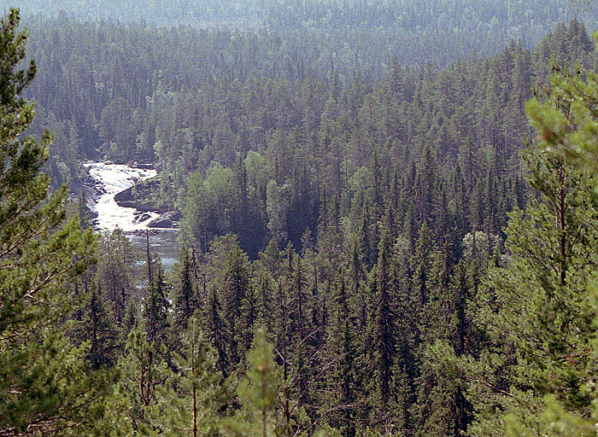
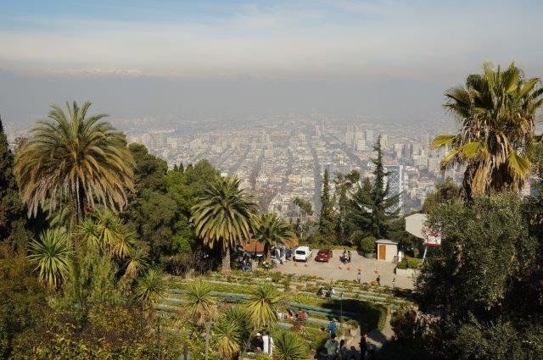
ОЗЕРО БАЙКАЛ
ТАЙГА
ЮГ РОССИИ

Slide 12
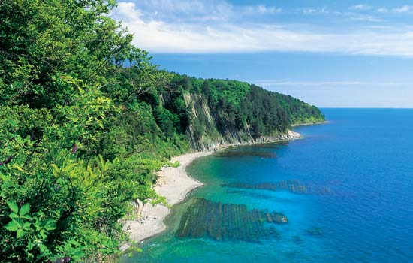
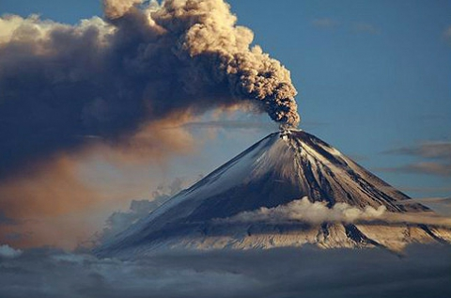
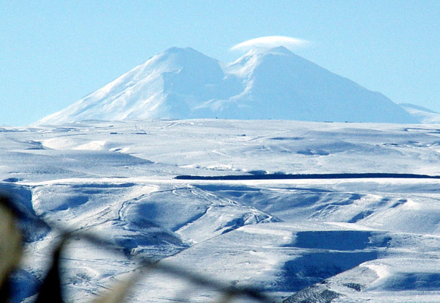
ЧЕРНОЕ МОРЕ
ЧЕРНОЕ МОРЕ
ЧЕРНОЕ МОРЕ
ВУЛКАНЫ ДАЛЬНЕГО ВОСТОКА
ЭЛЬБРУС

Slide 13
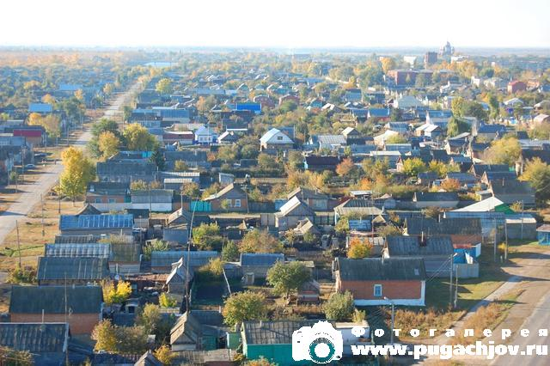

Slide 14
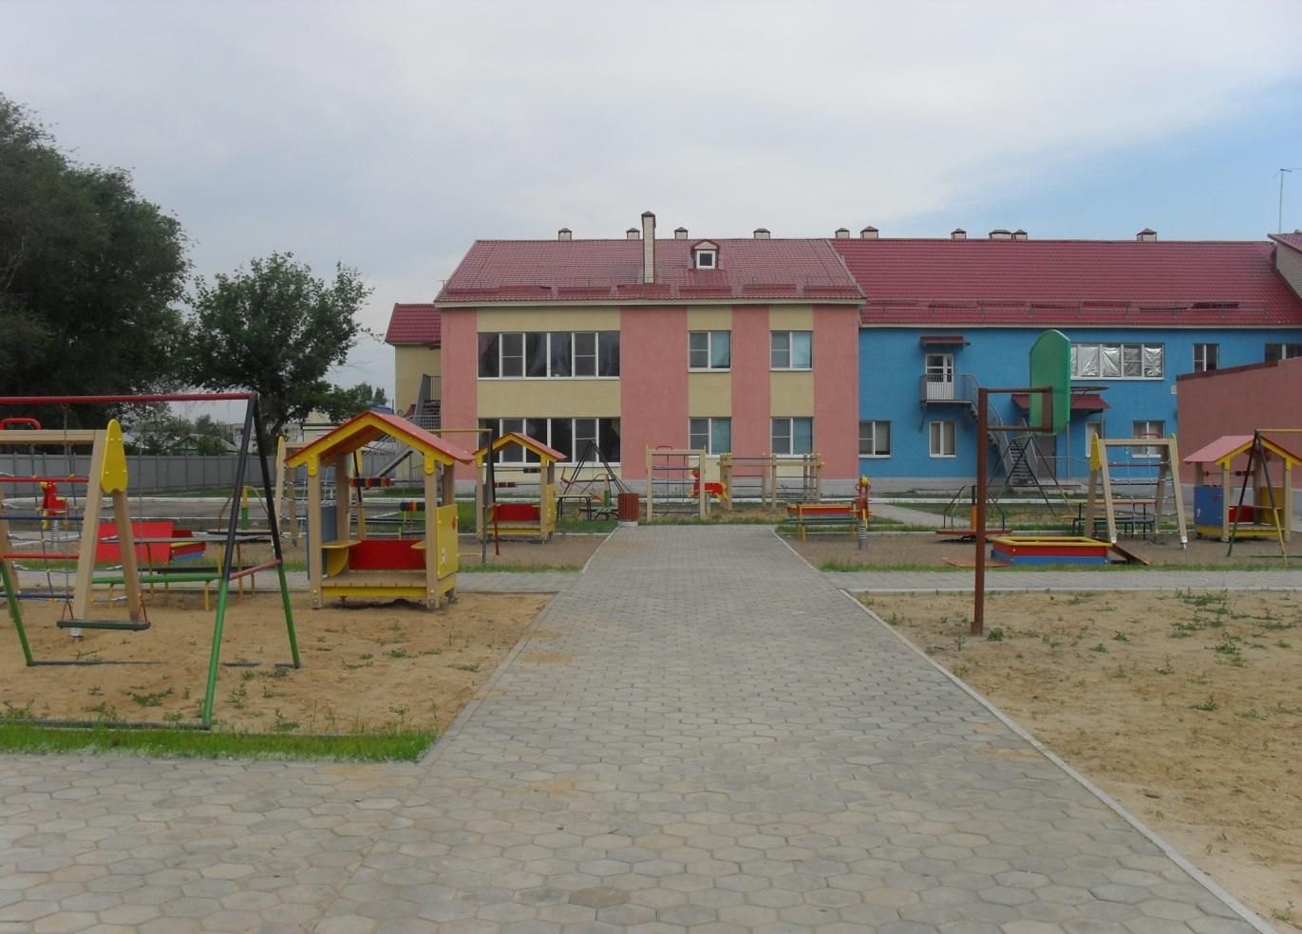

Slide 15
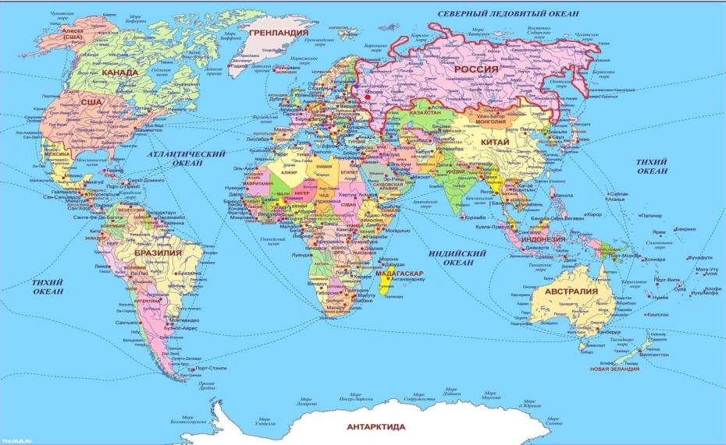
На карте мира не найдешь
Тот дом, в котором ты живешь.
И даже улицы родной
Мы не найдем на карте той.
Но мы всегда на ней найдем
Свою страну – наш общий дом.

